Slide 1
МКДОУ детский сад №25 «Снегурочка». Проект «Огород на окне»
Подготовила: воспитатель первой квалификационной категории
О.Г. Вяткина
г. Новосибирск 2018 г.

Slide 2
Тип проекта: практический, информационно-исследовательский.
Участники проекта: дети подготовительной группы, воспитатели, родители.
Продолжительность проекта: краткосрочный (8 недель).
Формы работы: познавательная, продуктивная, исследовательская, игровая, работа с родителями.
Интеграция образовательных областей: познавательное развитие, речевое развитие, социально – коммуникабельное развитие, художественно – эстетическое, физическое развитие.

Slide 3
Актуальность проекта
Проект направлен на расширение и обогащение знаний о культурных огородных растениях, формирования знаний об уходе за растениями, на осознание детьми значимости овощей в жизнедеятельности человека.

Slide 4
Цель проекта
Расширять представления детей об окружающем мире и прививать трудовые навыки, посредством совместного создания огорода. Сделать проект сотворчеством воспитателя, детей и родителей.

Slide 5
Задачи
- Учить детей ухаживать за растениями в комнатных условиях;
- Обобщать представления о необходимости света, тепла, влаги, почвы для роста растений;
- Формировать познавательную исследовательскую, трудовую деятельность;
- Формировать у детей понятия взаимосвязи «природа - человек»: люди сажают, выращивают, ухаживают за растениями, растения вырастают, кормят своими плодами и радуют людей;
- Учить выполнять индивидуальные поручения и коллективные задания, развивать умение обобщать и анализировать собственный опыт исследовательской деятельности.
-Способствовать взаимодействию семьи и детского сада.

Slide 6
Ожидаемый результат
- Освоение детьми экологических знаний, трудовых навыков;
- Дети научатся замечать красоту растительного мира, ухаживать за растениями в комнатных условиях, познакомятся с условиями их роста;
- Научатся проявлять желание заботиться об огороде, воплощать творческие идеи в его оформлении;
- Выращивание рассады с последующей посадкой ее на территории огорода детского сада;
- Участие в конкурсе детского сада «Огород на окне»

Slide 7
Работа с родителями
Помощь родителей в организации проведении проекта (семена, земля, контейнеры для посадки).
Консультация для родителей: «Воспитание эстетического вкуса у детей в процессе труда на огороде и на даче, как вырастить в комнатных условиях домашний огород».

Slide 8
Этапы проекта
1 этап - подготовительный.
2 этап – основной (исследовательский).
3 этап – заключительный.

Slide 9
1 этап - подготовительный
Беседы с детьми (выявление знаний детей о растениях).
Сбор художественной литературы, иллюстрационного материала по данной теме (рассказы, сказки, стихи, загадки, пословицы об овощах, картинки и др.)
Приобретение необходимого оборудования (контейнеры, земля, семена, удобрения).
Разбивка огорода на подоконнике в группе.
Изготовление табличек, указателей с названиями растений.

Slide 10
2 этап - основной
1. Цикл познавательных занятий по изучению культурных и декоративных растений.
2. Исследовательская и практическая деятельность детей по изучению особенностей выращивания растений:
- подготовка почвы, посадка, полив, рыхление;
- дизайнерское оформление;
- наблюдение за ростом растений и опыты с последующим фиксированием результатов с помощью рисунков.
3. Отражение результатов исследований через художественно – творческую деятельность.
4. Ведение дневника наблюдений.

Slide 11
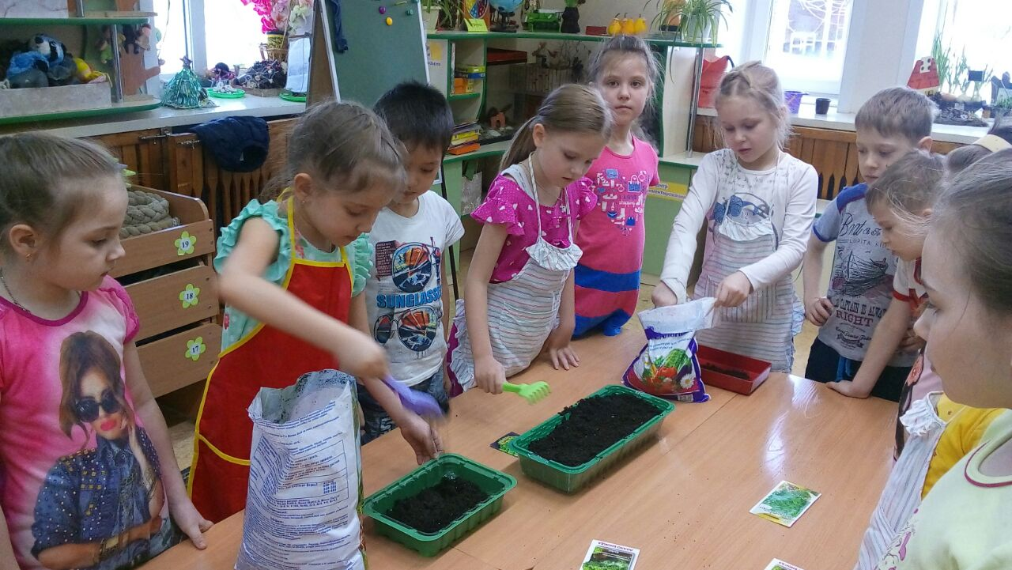
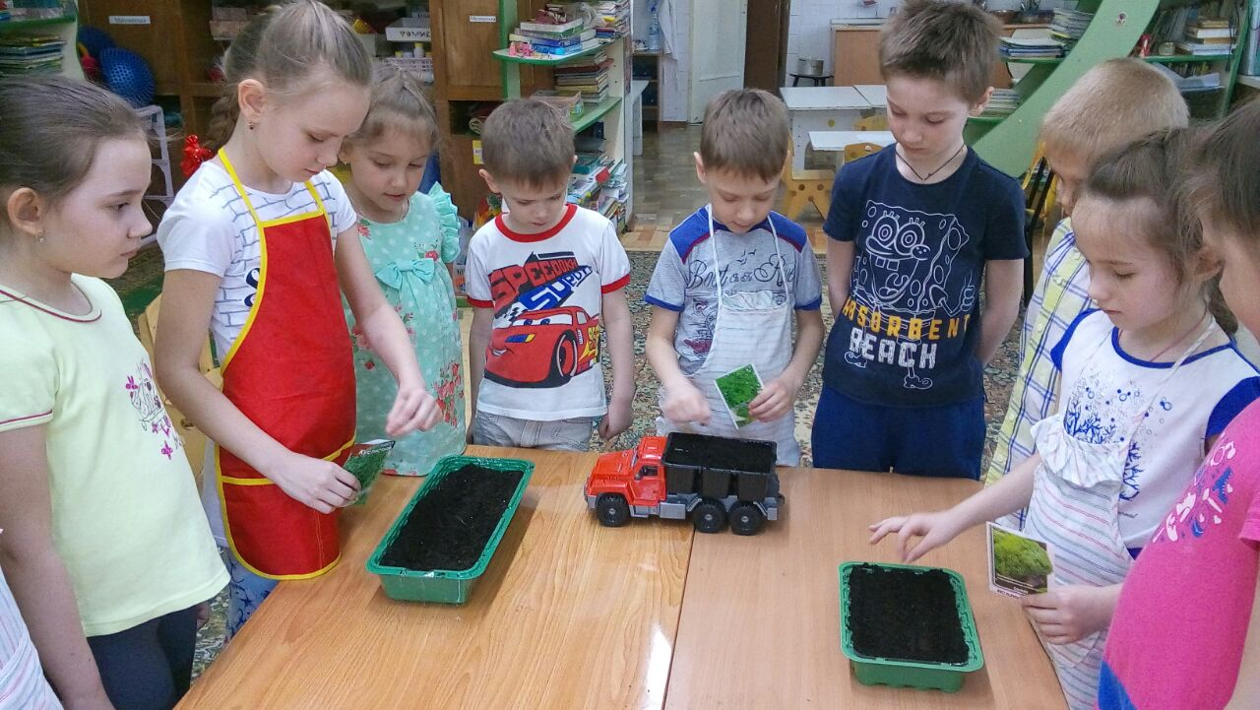

Slide 12
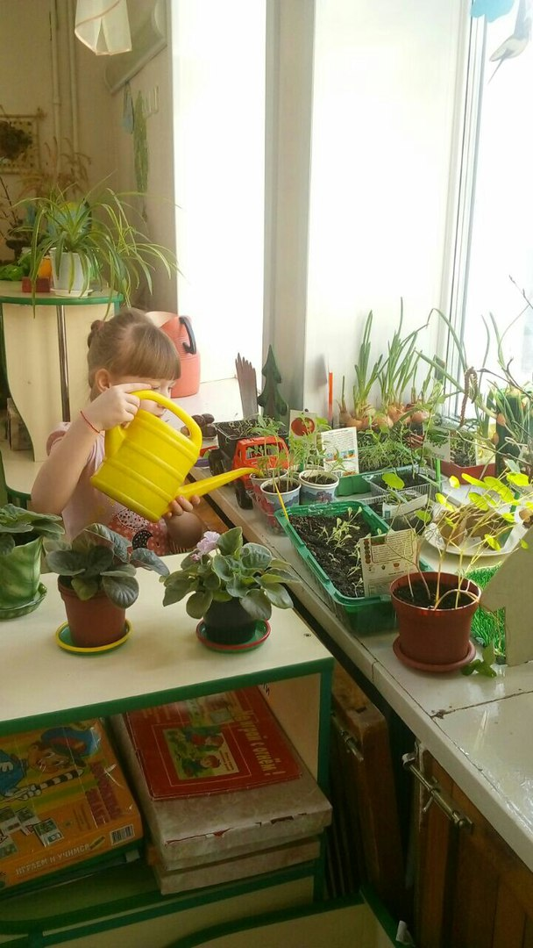
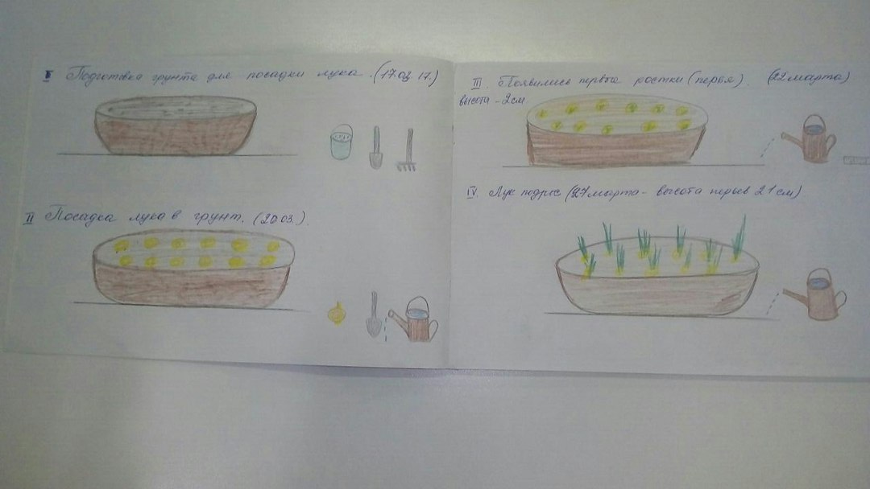

Slide 13
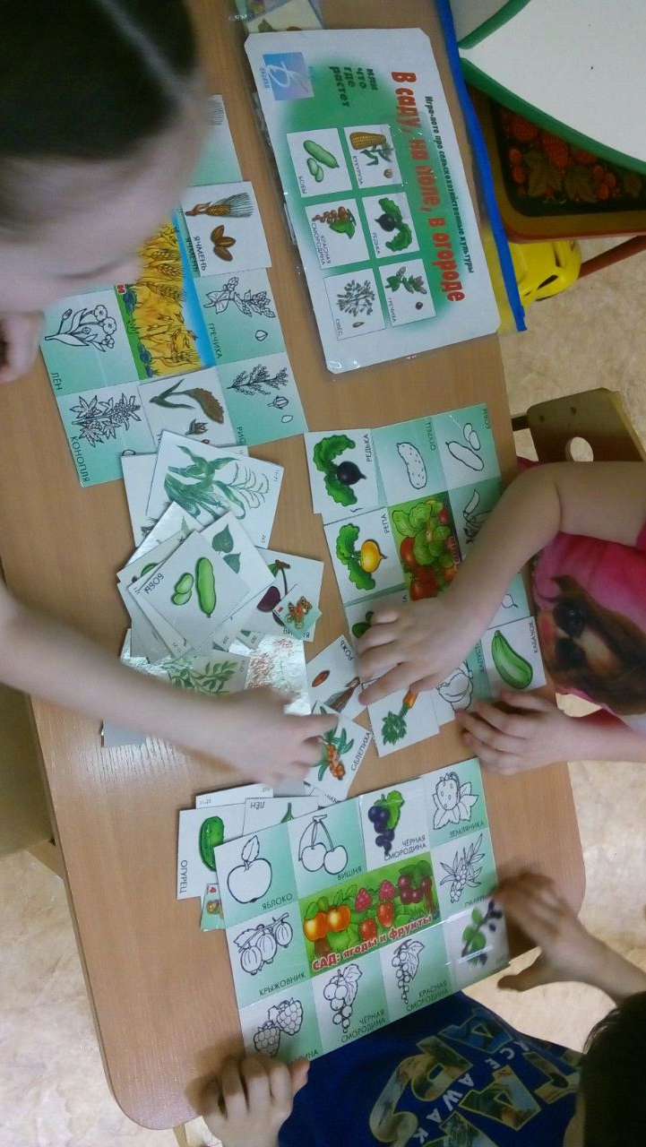
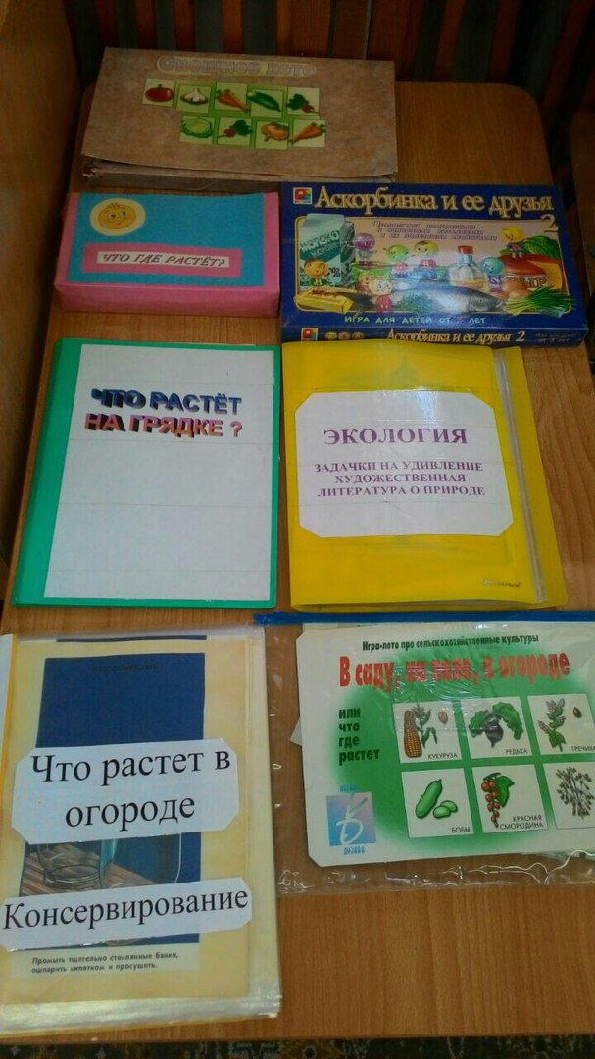

Slide 14
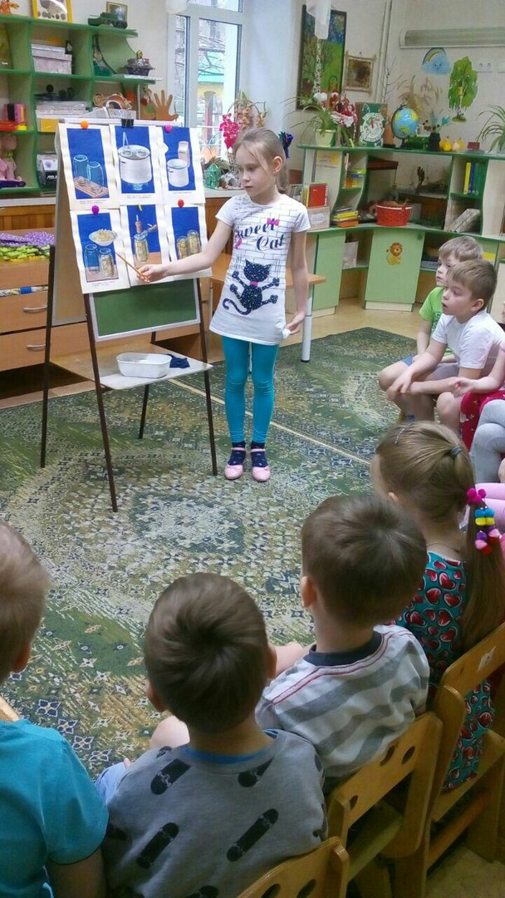
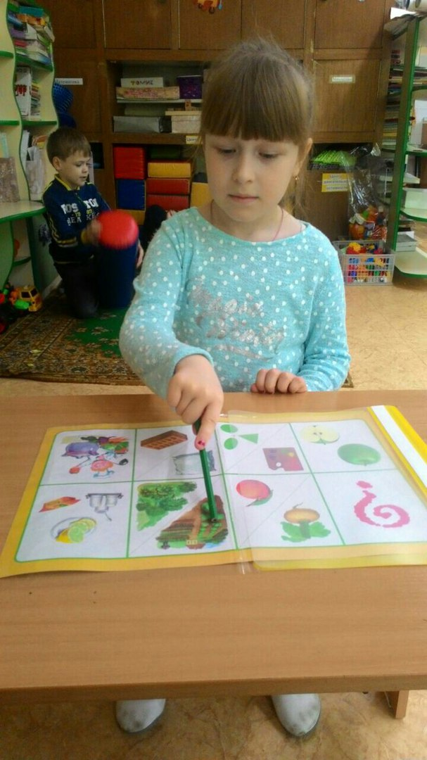
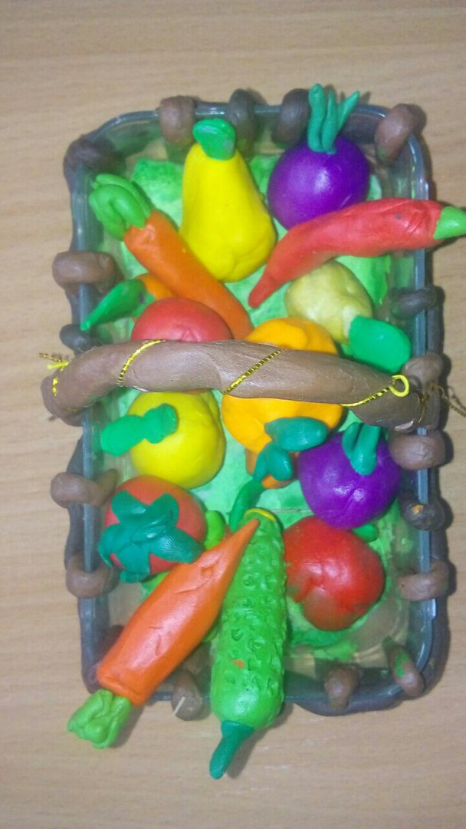

Slide 15
3 этап - заключительный
Подведение итогов в реализации проекта.
Анализ и обобщение результатов, полученных в процессе исследовательской деятельности.
Создание в группе огорода на подоконнике.
Фотоотчет родителей «Как я выращиваю растения в домашних условиях»
Участие в конкурсе детского сада «Огород на окне».
Высадка рассада в открытый грунт.

Slide 16
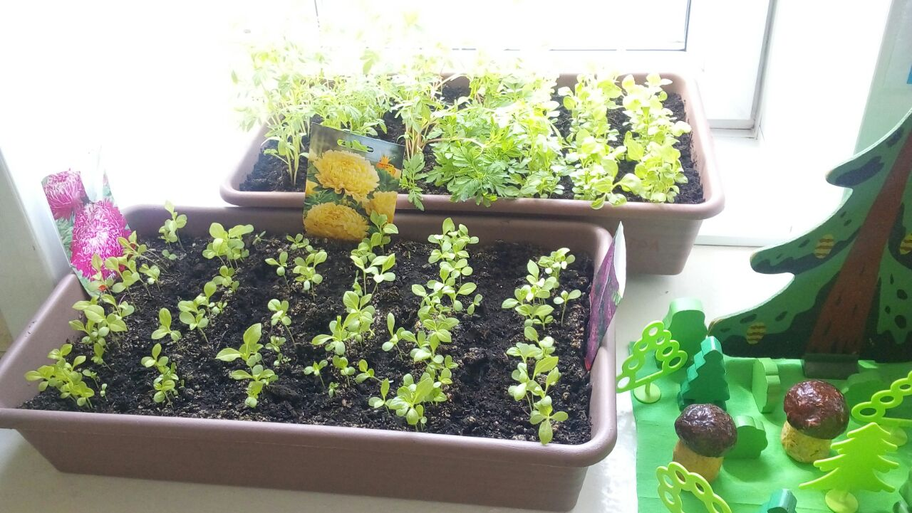
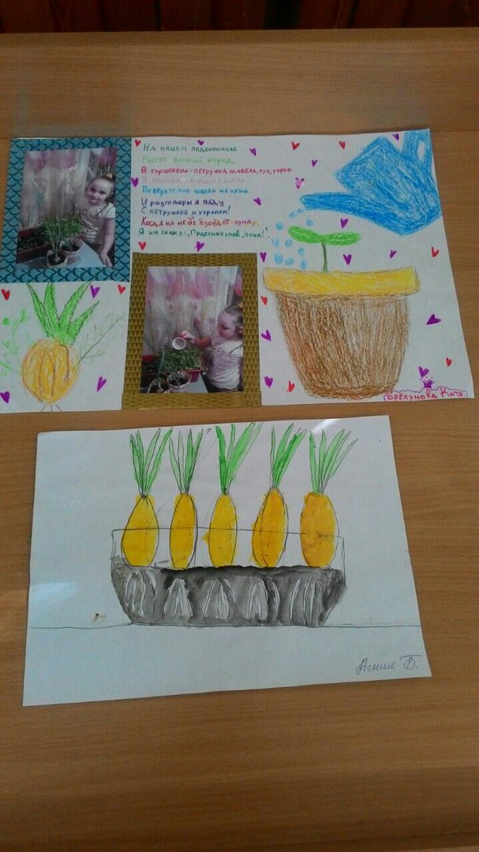

Slide 17
В ходе реализации проекта «Огород на окне» были получены следующие результаты:
1. Дети познакомились с дикорастущими и культурными растениями.
2. У детей формируется интерес к опытно-исследовательской деятельности по выращиванию культурных растений в комнатных условиях.
3. Дети увидели многообразие посевного материала.
4. Дети стали бережно относиться к растительному миру.
5. В группе был создан огород на окне.
6. Дети стали более уважительно относиться к труду.
7. Наблюдения за растениями были зафиксированы в дневнике наблюдений.
8. Родители приняли активное участие в проекте.
9. Группа поучаствовала в конкурсе «Огород на окне».

Slide 20
Спасибо за внимание!

